Slide 1



TRƯỜNG TIỂU HỌC HÒA NGHĨA
CHÀO MỪNG
QUÝ THẦY, CÔ GIÁO VỀ DỰ GIỜ THĂM LỚP
Môn: Tiếng Việt - Lớp 2A
Giáo viên: Nguyễn Thị Mai Lan

Slide 2
BÀI 26
Em mang về yêu thương
(Tiết 3)

Slide 3


Viết

Slide 4

Nghe – viết
Mẹ, mẹ ơi em bé
Từ đâu đến nhà ta
Nụ cười như tia nắng
Bàn tay như nụ hoa
Bước chân đi lẫm chẫm
Tiếng cười vang sân nhà?
Hay bé từ sao xuống
Hay từ biển bước lên
Hay bé trong quả nhãn
Ông trồng cạnh hàng hiên?

Slide 5

2. Chọn iên, yên hoặc uyên thay cho ô vuông:
Em bé hồn nh ngủ trong long mẹ.
Ngoài h , trời lặng gió
Hàng cây đứng
Nắng x qua kẽ lá
iên
iên
yên
uyên

Slide 6
3. Chọn a hoặc b
a. Chọn tiếng thích hợp thay vào ô vuông
(dắt / rắt )
Mẹ em đến trường.
Tiếng sáo diều réo
dắt
rắt
(gieo/ reo )
Em bé ….. lên khi thấy mẹ về.
Chị Bống cẩn thận ….. hạt vào chậu đất nhỏ.
reo
gieo

Slide 7
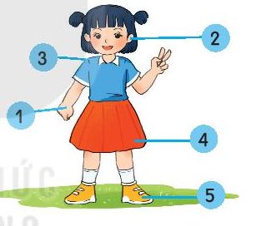
b. Nhìn tranh tìm từ ngữ chứa ai hoặc ay
tai
vai
tay
váy
giày

